Slide 1
TIẾNG VIỆT 1
Tập 1
Tuần 1
Tập viết: a, c, ca

Slide 2

KHÁM PHÁ

Slide 3

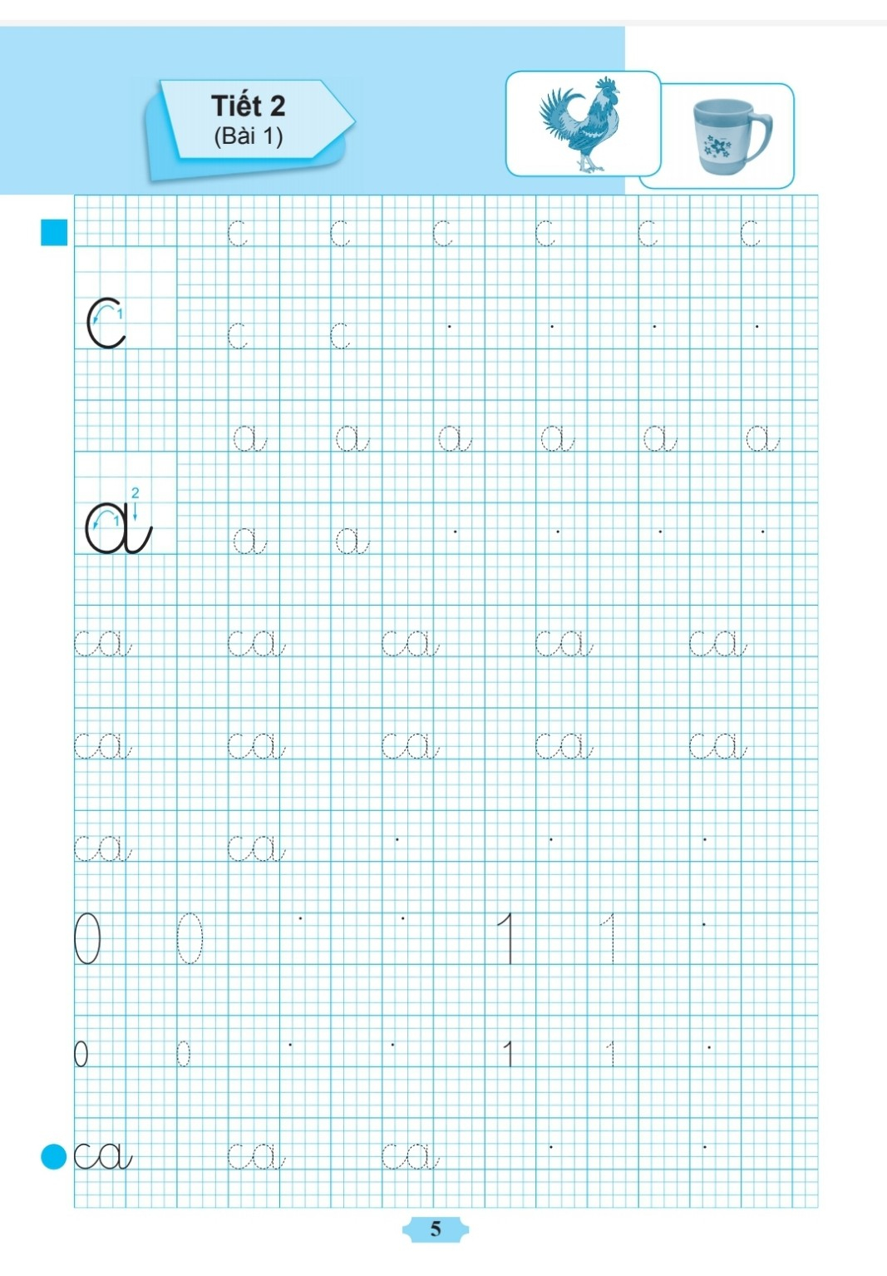

Slide 4
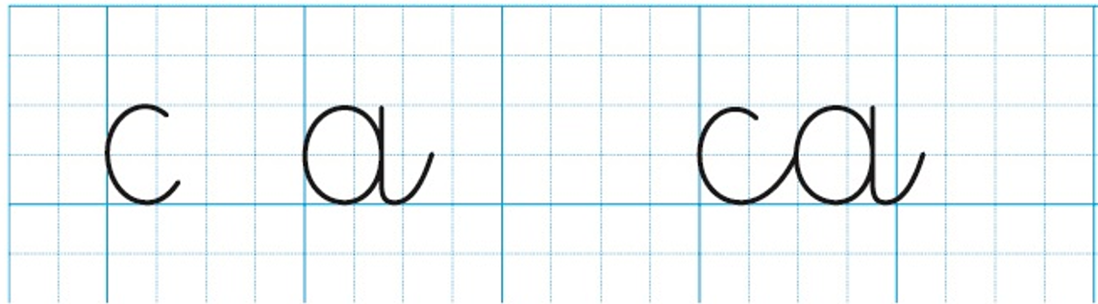
QUAN SÁT MẪU

Slide 5
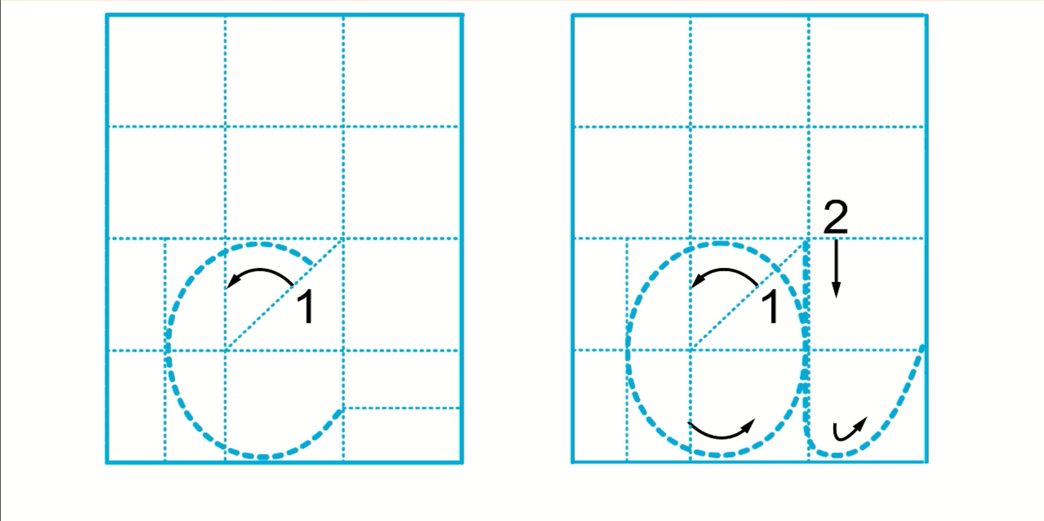

Slide 6
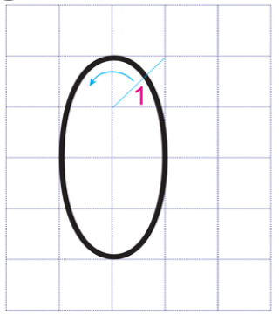
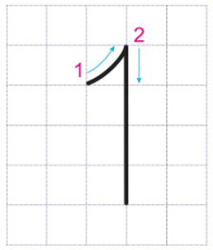
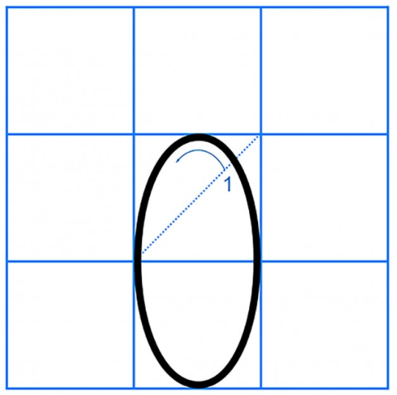
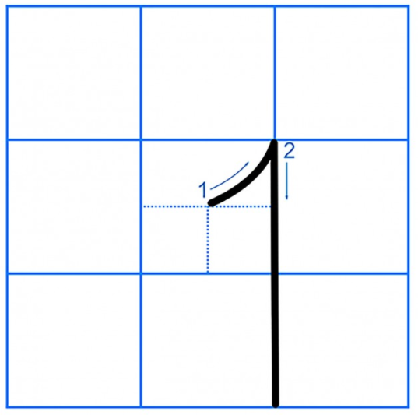
QUAN SÁT MẪU

Slide 7



校园
安全
Thư giãn

Slide 8


Slide 9

VIẾT BẢNG CON

Slide 10
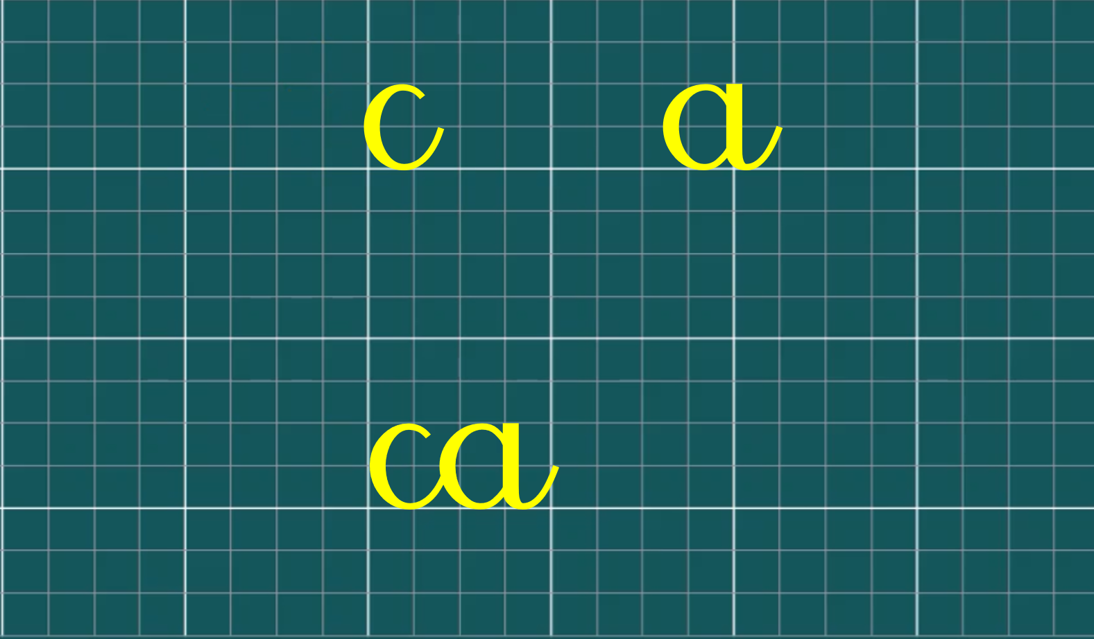

Slide 11
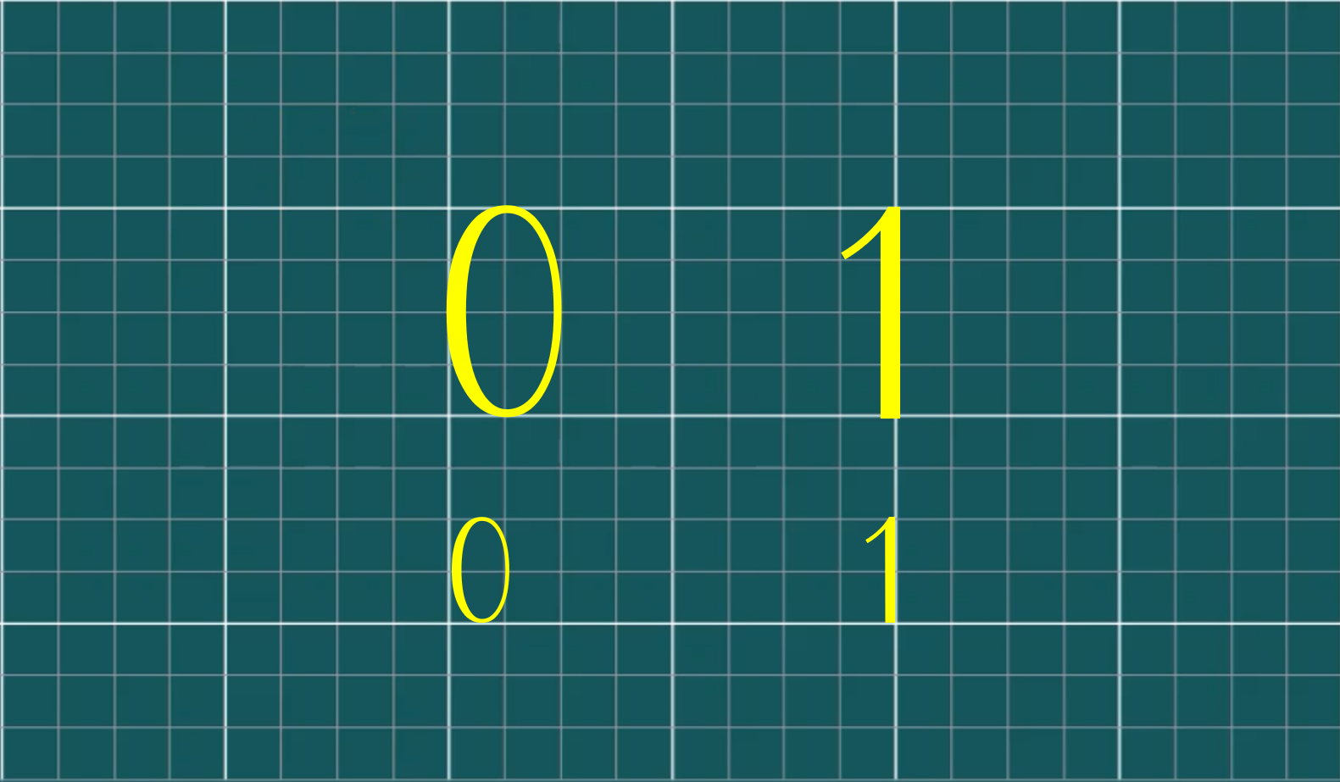

Slide 12


TẬP VIẾT VỞ
1

Slide 13


Slide 14
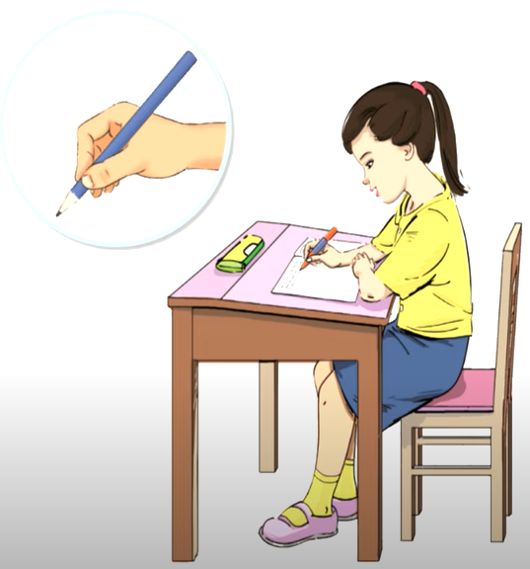

Slide 16
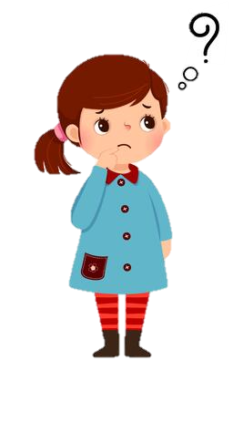
TRÒ CHƠI
AI NHANH
AI ĐÚNG?

Slide 17






Con gì có vòi
A. voi
B. cá
C.sên
D. vịt

Slide 18
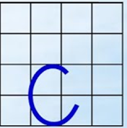


Đây là nét gì?
A. Nét thẳng
B. Nét ngang
C. Nét cong trái
D. Nét cong phải

Slide 19
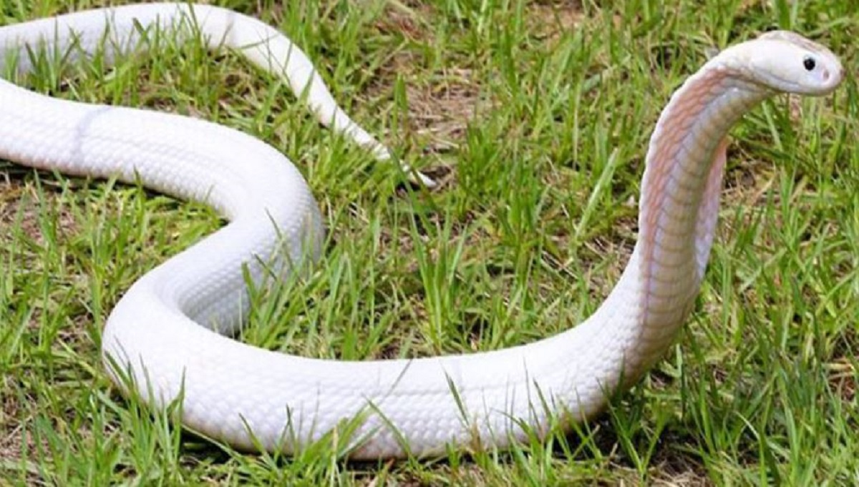


Con gì đây?
A. rắn
B. ngựa
C. dê
D. cá

Slide 20
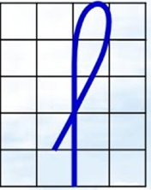
Nét gì đây?
A. Khuyết cao
B. Khuyết hai đầu
C. Móc hai đầu
D. Khuyết xuôi

Slide 21
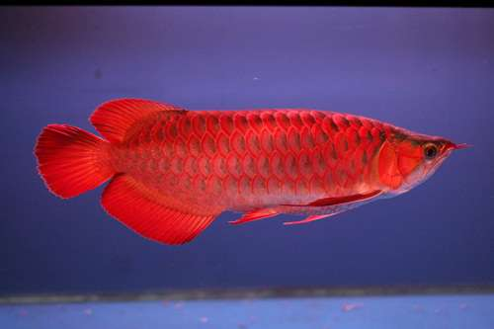

Đây là con cá gì ?
A. Cá chép
B.Cá rồng
C. Cá ba đuôi
D. Cá rô

Slide 22








Chọn cách cầm bút đúng?
A.
B.
C.
D.

Slide 23


Tạm biệt và hẹn gặp lại!

Slide 24


